Slide 1
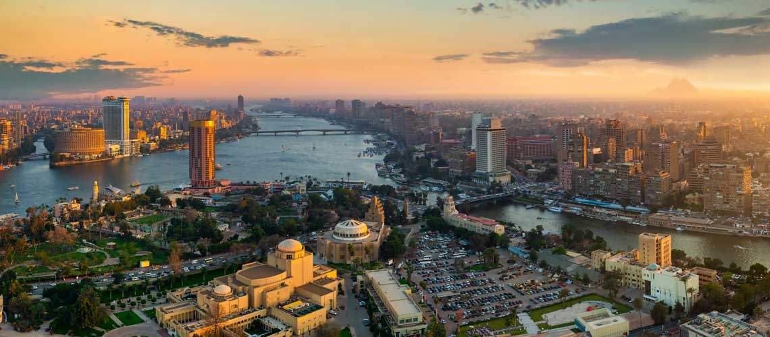
BURSA- GENÇ TİCARET KÖPRÜSÜ
2. ÜLKE SUNUM YARIŞMASI ………………………………………..
Ülke : MISIR CUMHURİYETİ
Yarışmacı: Abdulmalek ALFUTAIH
Bölüm : İşletme

Slide 2
İçerik
Genel Bilgiler
Coğrafi Konum
İthalat
İhracat
Neden Mısır?
Mısır’ın Üretici Kayıt Sistemi ve Ön Gümrükleme
Ürün Örneği
Mısır’a İhracat Önerisi

Slide 3
Genel Bilgiler
Resmi adı : Mısır Arap Cumhuriyeti
Bağımsızlık Tarihi : 28 Şubat 1922
Başkenti : Kahire
Anadili : Arapça
Yönetim şekli : Demokratik Cumhuriyet
Toplam nüfüs : 103 milyon
Yüzölçümü : 997.739 km²
Para birimi : Mısır Lirası (EGP) 1 TL = 1,08 EGP

Slide 4
Genel Bilgiler
 | 2020 | 2021 | 2022 | 2023 | 2024
GSYİH (Cari Fiyatlarla- milyar $) | 364 | 402 | 435 | 450 | 489
GSYİH Büyüme (Sabit Fiyatlarla -%) | 3,6 | 3,3 | 5,9 | 5 | 5,5
Kişi Başına Düşen Milli Gelir (Cari Fiyatlarla- $) | 3.619 | 3.926 | 4.162 | 4.219 | 4.491
Tüketici Fiyat Enflasyonu (ort, %) | 5,7 | 4,5 | 7,5 | 11 | 7,4
Cari İşlemler Dengesinin GSYİH'ya Oranı (%) | -3,1 | -4,6 | -4,3 | -4,6 | -3,7
Kamu Borcu / GSYİH (%) | 89 | 93 | 93 | 89 | 88
İşsizliğin Toplam İşgücüne Oranı (%) | 8,3 | 7,3 | 6,9 | 6,9 | 6,9

Slide 5
Genel Bilgiler
27 Aralık 2005 tarihinde Kahire’de imzalanmış olan Türkiye-Mısır Serbest Ticaret Anlaşması’nın onaylandığına ilişkin Bakanlar Kurulu Kararı, 30 Ocak 2007 tarih ve 26419 sayılı Resmi Gazetede yayınlanmıştır. Anlaşma, 1 Mart 2007 tarihinde yürürlüğe girmiştir.

Slide 6
Genel Bilgiler
Serbest Ticaret Anlaşmasının Kapsamı
Mal ticaretinde tarife ve tarife dışı engellerin kaldırılması
Hayvan ve bitki sağlığı önlemleri
Hizmetler
Doğrudan yabancı yatırımlar
İç vergilendirme
Kamu alımları
Devlet Yardımları
Fikri, sınai ve ticari mülkiyet hakları
Menşe kuralları
Ödemeler dengesi önlemleri
Anti-damping ve korunma önlemleri

Slide 7
Genel Bilgiler
Başlıca Ticaret Ortakları
Çin, Almanya, ABD, Rusya, BAE, Suudî Arabistan, İtalya, Türkiye, İngiltere, Hindistan, Brezilya, Ukrayna, İspanya

Slide 8
Coğrafi Konum
Türkiye
Mısır

Slide 9
İthalat
2020 yılında Mısır’ın en fazla ithalat yaptığı ilk 5 ülke;
✓ Çin (9 milyar dolar),
✓ ABD (4 milyar dolar),
✓ Suudi Arabistan (3,81 milyar dolar),
✓ Almanya (3,48 milyar dolar)
✓ Türkiye (2,95 milyar dolar) olarak sıralanabilmektedir.

Slide 10
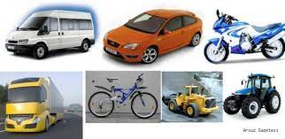
İthalat
Mısır’ın ithalatında başlıca ürün grupları;
✓ Buğday
✓ Mineral yakıtlar ve yağlar(doğalgaz),
✓ Motorlu taşıtlar ve makineler,
✓ Hububat
✓ Demir çelik
✓ Plastikler ve mutfak ürünleri

Slide 11
İhracat
2020 yılında Mısır’ın en fazla ihracat yaptığı ilk 5 ülke;
✓ Birleşik Arap Emirlikleri (2,86 milyar dolar),
✓ Suudi Arabistan (1.70 milyar dolar),
✓ Türkiye (1,67 milyar dolar),
✓ ABD (1,47 milyar dolar)
✓ İtalya (1,39 milyar dolar) olmuştur.

Slide 12
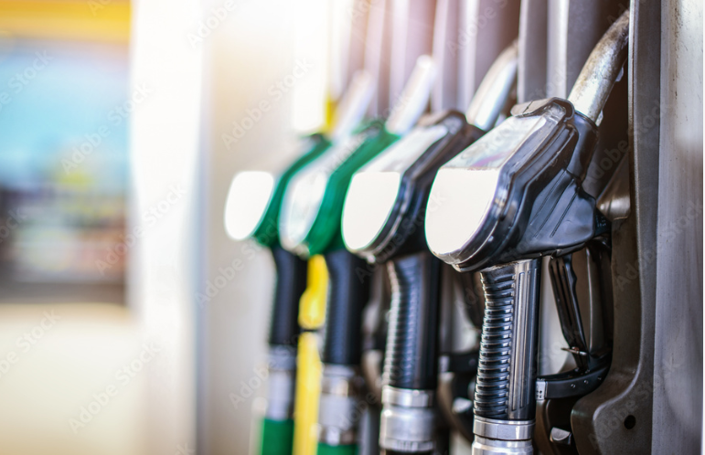
İhracat
Mısır’ın en önemli ihraç ürünleri;
✓ Doğal gaz ve petrol,
✓ Pamuktur,
✓ altın,
✓ Plastikler ve mamulleri,
✓ Meyveler ve gübre,

Slide 13
Neden Mısır
1- Türkiye ile Mısır arasında Serbest Ticaret Anlaşması (STA) bulunmaktadır.
2- Yatırımların Karşılıklı Teşviki ve Korunması Anlaşması.
3- Afrika’nın üçüncü, dünyanın 42. büyük ekonomisi.
 | 2017 | 2021
Türkiye’nin ithalatı | 2.01 Milyar $ | 2.21 Milyar $
Türkiye’nin ihracatı | 2.54 Milyar $ | 4.51 Milyar $

Slide 14
Üretici Kayıt Sistemi ve Ön Gümrükleme
2016 yılında Mısır’ın iç piyasasında ciddi bir şekilde kalitesiz ürünlerin yayılması başlamıştır.
Mısır’ın iç pazarını korunması ve sadece ISO 9001 (veya denkleri) sertifikalı ürünlerin iç piyasaya girmesi için ÜKS çıkarılmıştır.
Böylece, yabancı üreticilerin Mısır pazarına ürün gönderebilmesi için öncelikle kendi firmayı ÜKS’de kayıt yaptırması gerekir.
Kayıtlı firmaların, ihracatçı ülkedeyken ürünler gemiye yüklenmeden önce ACID ile tanınan Ön Gümrükleme işlemleri yapması şarttır.

Slide 15
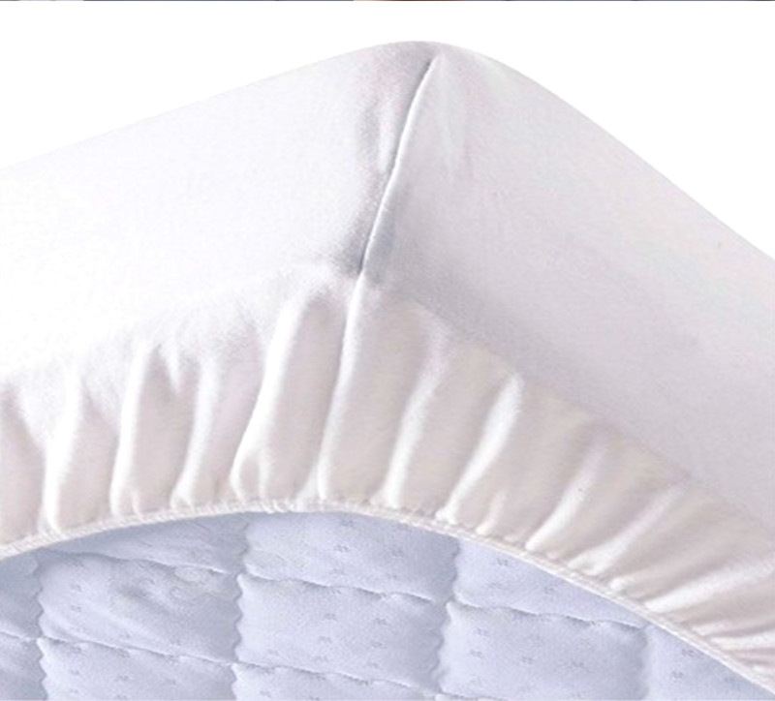
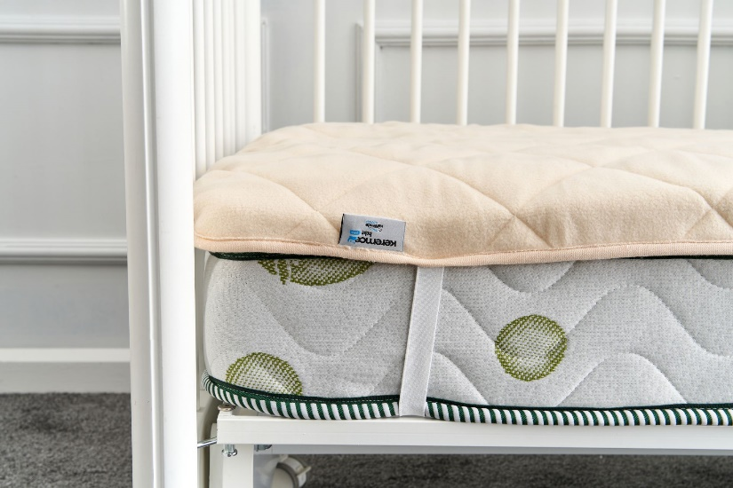
Ürün Örneği
Ürün Grubu: Yatak ve Bebek Aksesuarları
GTIP No: 940490 (Sıvı Geçirmez alez)
Amaçlar:
1- Yatak Alezleri ve Bebek Uyku Setleri alacak ve şirketinin temsilciliğini yapacak şirketi bulmak.
2- Şirketin Mısır İhracat Teşkilatı’nda kaydı gerçekleştirmek.

Slide 16
Ürün Örneği
Ürün Belirleme
Türk Üretici Firma Seçme
Mısırlı Müşteriler Bulma
Pazar Talebine göre Ürün Seçme

Slide 17
Ürün Örneği
İzlenen Süreç
1- Evrakların Hazırlanması ve onaylanması
2- Evrakların Mısır’a gönderilmesi
3- Kayıt İşlemlerin yapılması
4- Siparişlerin Alınması

Slide 18
Mısır’a İhracat Önerisi
Ürün GTIP: 940490 Yatak Takımı Eşyası Ve Benzeri Eşya
(Sıvı Geçirmez Alez)
İhracatçı Ülke | 2018 | 2021
Çin | $ 1,972,000 | $ 10,348,000
İspanya | $ 643,000 | $ 1,282,000
BAE | 0 | $ 1,212,000
Bulgaristan | $ 595,000 | $ 546,000
Türkiye | $ 221,000 | $ 235,000
Diğer | $ 3,868,000 | $ 193,355,000

Slide 19
Mısır’a İhracat Önerisi
Ürün GTIP: 940490 Yatak Takımı Eşyası Ve Benzeri Eşya
(Sıvı Geçirmez Alez)
Ürün | TC Üretici Fiyat Aralığı | Mısır Toptancı Fiyat Aralığı | Karlılık
60x120 175 gr %100 Pamuk Yatak Alezi | $ 3,25-5.00 | $ 7.00-10.00 | $ 3,75-5.00
70x130 175 gr %100 Pamuk Yatak Alezi | $ 3,78-5,50 | $ 7.00-10.00 | $ 3,75-5.00
60x120 165 gr %80 Pamuk %20 Polyester Yatak Alezi | $ 2,99-4,45 | $ 6.00-8.00 | $ 3,01-3,55
70x130 165 gr %80 Pamuk %20 Polyester Yatak Alezi | $ 3,5- 5.00 | $ 6.00-8.00 | $ 2,50-3.00
Türkiye ile Mısır arasındaki serbest ticaret anlaşması sayesinde Gümrük Vergisi Bulunmamakla beraber, Deniz taşıma maliyeti: 40’lık Konteyner için $2.000-$2.500 arasındadır.

Slide 20
Dikkatiniz İçin Teşekkür Ederim
İSİM : Abdulmalek Alfutaih
ÜNİVERSİTE : Bursa Teknik Üniversitesi
BÖLÜM : İşletme
TELEFON : +90539 953 53 21
E MAİL : malekfuta@gmail.com

